Slide 1
АНАЛИЗ ИЗДЕРЖЕК
Издержки по своей сути обуславливают конкурентные преимущества.
Фрэнк Найт (Frank Night)

Slide 2
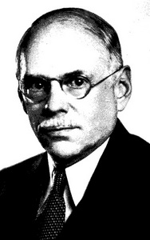
Фрэнк Найт (Frank Night)
— американский экономист, разрабатывал теории предпринимательства, неопределенности и прибыли. Найт закончил Корнелльский университет, с 1927 по 1952 годы работал в Чикаго. Президент Американской экономической ассоциации в 1950 год. Награждён медалью Фрэнсиса Уокера (1957 г.).
Одной из самых выдающихся работ в истории экономической мысли, посвященной проблемам предпринимательства и совершенной конкуренции является монография Найта «Риск, неопределенность и прибыль» (Risk, Uncertainty and Profit, 1921).

Slide 3
Каким бы образом ни было организовано производство, издержки всегда являются его неотъемлемой частью, они неразделимы так же, как человек и его тень. Поскольку мы живем в мире ограниченных ресурсов, предприятия вынуждены платить за такие факторы производства, как сталь, болты, растворители, труд инженеров и секретарей, компьютеры, программное обеспечение, телефоны, карандаши и т.д. Преуспевающие бизнесмены принимают это как неизбежное, разрабатывая производственную стратегию, помня, что каждый доллар издержек, в которых нет надобности, снижает прибыль предприятия па тот же самый доллар.
Но роль издержек в предпринимательской деятельности не ограничивается их влия­нием на объем производства и прибыль. О них нужно помнить и при выборе тех или иных видов ресурсов, и при принятии инвестиционных решений, и даже при принятии решения относительно того, продолжать бизнес или нет. Например, что выгоднее нанять еще одного работника или платить имеющимся за сверхурочную работу? Расширять бизнес дома или перенести часть мощностей за рубеж? Построить новую фабрику или расширить уже существующую? Бизнесмены отдадут предпочтение такому методу производства, который обеспечит наименьшие издержки, а значит, большую эффективность.
Эта глава познакомит вас с теорией анализа издержек. Для начала мы рассмотрим все виды экономических издержек, уделяя особое внимание предельным издержкам. Далее вы узнаете, как издержки отражаются в бухгалтерской документации. И в заключение ознакомимся с понятием “альтернативных издержек”, применимым к широкому спект­ру решений. Это подробное изучение теории издержек поможет вам в принятии важных экономических решений.

Slide 4
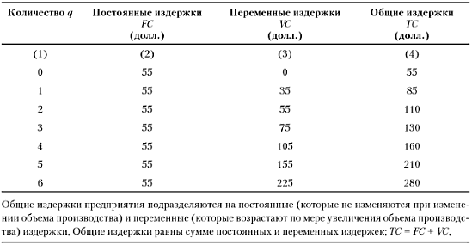
Экономический анализ издержек. Общие издержки
Рассмотрим предприятие, которое производит определенный объем продукции (примем его за q) и использует следующие факторы производства: капитал, труд, сырье и материалы. Предприятие закупает эти ресурсы на соответствующих рынках. Предприятие, нацеленное на получение прибыли, скрупулезно следит за своими издержками, поскольку от них зависит эффективность работы. Задача бухгалтеров состоит в том, чтобы подсчитать величину общих издержек предприятия при каждом заданном q.
Таблица 1
В табл. 1 приведены общие издержки (ТС) для различных объемов производства q. Изучив столбцы (1) и (2), вы заметите, что ТС возрастает по мере увеличения q. В этом нет ничего удивительного, ведь нужно затратить больше трудовых и других видов ресурсов, чтобы произвести большее количество товара; а приобретение дополнительных ресурсов непременно повлечет за собой новые денежные затраты.
Для производства двух единиц продукта в общей сложности необходимо затратить 110 долл., трех единиц — 130 долл. и т.д. В наших рассуждениях мы исходим из допущения, что предприятие всегда стремится минимизировать свои издержки.

Slide 5
Постоянные издержки Переменные издержки
Общие издержки предприятия в табл. 1 представлены в виде двух составляющих, размещенных в столбцах (2) и (3): общих постоянных издержек (FC) и общих переменных издержек (VC).
Что же представляют собой постоянные издержки? Иногда их называют “накладными расходами” или “необратимыми издержками". Они могут включать в себя плату за аренду производственных или офисных помещений, договорные платежи за оборудование, процентные выплаты по долгам, оклады должностных лиц и т.д. Все вышеперечисленное должно оплачиваться, даже если предприятие ничего не производит, и эти издержки будут постоянными лаже при изменении объема производства. Например, юридическая фирма арендовала свой офис сроком на десять лет. И если случится так, что количество ее служащих сократится вдвое, то размер арендной платы от этого не уменьшится, поскольку FC остаются неизменными независимо от объема услуг компании: они постоянны, т.е. равны 55 долл., что и видно из столбца (2).
Таблица 1

Slide 6
В столбце (3) табл. 1 приведены переменные издержки (VC). Переменными издержками называются затраты, величина которых зависит от объема производства. Примерами переменных издержек служат расходы на приобретение сырья и материалов, необходимых для производства товаров (например, сталь для выпуска автомобилей), оплата труда рабочих, обслуживающих сборочную линию, потребляемая предприятиями электроэнергия и т.д. В супермаркетах оплата услуг кассиров-контролеров относится к переменным издержкам, поскольку администраторы легко могут сопоставить время их работы в зависимости от количества покупателей, посещающих магазин.
По определению, VC равны нулю при нулевом значении q. Это та часть ТС, которая возрастает по мере роста объемов производства. Действительно, изменение ТС между двумя объемами выпуска тождественно изменению VC. Почему, спросите вы? А потому, что FC — величина неизменная и составляет 55 долл. Эти издержки не принимаются во внимание при сравнении издержек различных уровней выпуска.
Таблица 1

Slide 7
Подведем итог
Общими издержками называются минимальные денежные затраты, требуемые для производства данного объема производства q. ТС растут по мере увеличения q.
Постоянные издержки представляют собой сумму денежных затрат, которая выплачивается даже при нулевом значении производства; они не зависят от каких-либо изменений объема производства.
Переменными издержками называются затраты, которые изменяются вместе с уровнем производства. Они включают в себя расходы на приобретение сырья и материалов, топлива, заработную плату рабочих и, помимо этого, все те издержки, которые не являются постоянными.
Поэтому, исходя из определения:
TС = FC + VС.
Как свести издержки к минимуму:
Всякий, кто попробовал свои силы в бизнесе, отлично понимает, что изображение издержек в таблице наподобие табл. 1 слишком уж упрощает целостную картину действительности предприятия. Почему так получается? Потому что данные, внесенные в таблицу, являются конечным результатом напряженного труда. Чтобы свести издержки к минимум, менеджерам необходимо удостовериться, что затраты на закупку необходимых ресурсов (например, энергии) минимальны; что используются оптимальные инженерные технологии при организации и размещении производства; что рабочие трудятся добросовестно, а также в том, что в основе принятия всех решений лежит принцип экономии. А результатом вышеупомянутой работы станут минимальные издержки, необходимые для данного объема выпуска, которые и указаны в табл. 1.

Slide 8
Определение предельных издержек
Понятие “предельные издержки” является одним из ключевых в экономической теории. Предельными издержками (МС) называют дополнительные издержки, необходимые для производства еще одной единицы продукта. Допустим, предприятие производит 1000-го компакт-дисков, общие издержки которых составляют 10000 долл. Если общие издержки производства 1001-го диска составляют 10006 долл., то предельные издержки производства 1001-го диска равны 6 долл.
Иногда предельные издержки производства дополнительной единицы продукции не­значительны. Если в самолете есть свободные места, то дополнительные затраты на оче­редного пассажира состоят лишь из стоимости предлагаемых в самолете орешков и заку­сок, которые, в общем-то, включены в цену билета; при этом нет надобности в дополни­тельном капитале (самолете) или дополнительных работниках (стюардессе либо нилоте). В других ситуациях предельные издержки производства дополнительной единицы могут быть весьма значительными. Рассмотрим, например, работу электростанции. В обычных условиях она в состоянии произвести достаточное количество энергии, используя лишь эффективные, низкозатратные, наиболее результативные производственные мощности. Однако в жаркий летний день, когда включены все кондиционеры и потребление электроэнергии резко возрастает, станция будет вынуждена запустить старые, высокозатратные, неэффективные генераторы. Производство этой дополнительной электроэнергии будет связано с высокими предельными издержками.

Slide 9
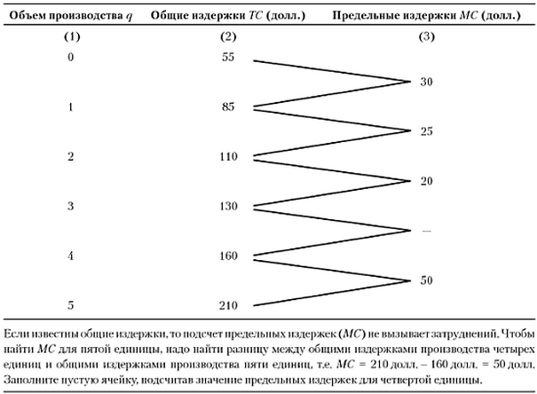
В табл. 2 использованы данные об издержках из табл. 1 для того, чтобы объяснить, как мы рассчитываем значения предельных издержек. Значения МС из столбца (3) табл. 2 получены вычитанием из ТС, необходимых для производства дополнительной единицы продукции (столбец (2)), предыдущего значения ТС. Отсюда следует, что МС производства первой единицы составляют 30 долл. (85 долл. - 55 долл.). Предельные издержки второй единицы составляют 25 долл. (110 долл. - 85 долл.) и т.д.
Таблица 2
Таблица 1

Slide 10
Вместо того чтобы подсчитывать МС с помощью ТС, мы могли бы получить те же значения МС, вычитая каждое значение VC столбца (3) табл. 1 из значений VC, которые находятся на строку ниже. Почему? Потому что переменные издержки всегда возрастают на ту же величину, что и общие, разница только в том, что VC, по определению, должны быть в начале равны 0, а не значению постоянных издержек. (Заметьте, что 30 - 0 = 85 - 55; 55 - 30 = 110 - 85 и т.д.)
Предельные издержки производства представляют собой дополнительные затраты, необходимые для выпуска еще одной единицы продукции.
Таблица 2
Таблица 1

Slide 11
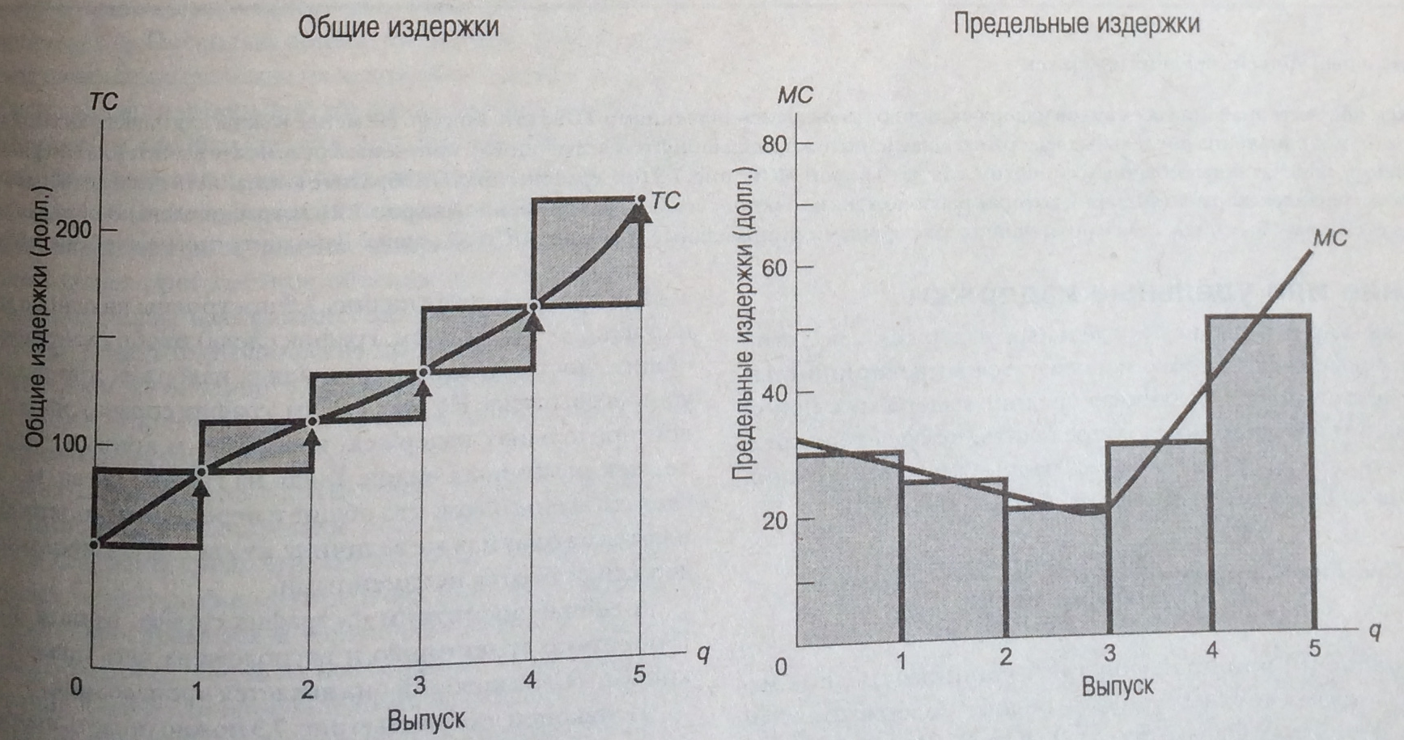
Предельные издержки в графической интерпретации.
Если известны общие издержки, то подсчет предельных издержек (MC) не вызывает затруднений. Чтобы найти МС для пятой единицы, надо найти разницу между общими издержками производства четырех единиц и общими издержками производства пяти единиц, т.е. МС = 210 долл. - 160 долл. = 50 долл. Заполните пустую ячейку, подсчитав значение предельных издержек для четвертой единицы.
На рис. 1 изображены графики общих и предельных издержек. На них видно, что ТС связаны с МС так же, как общий продукт с предельным продуктом или как общая полезность с предельной полезностью.
В каком виде предстанет пред нами кривая МС? Эмпирические исследования доказывают, что для большинства предприятий в краткосрочном периоде (т.е. когда капитал - постоянная величина) кривые предельных издержек имеют U-образную форму, как на рис. 1. Такая кривая сначала имеет отрицательный наклон, достигает точки минимума и затем плавно поднимается вверх.
Рис. 1
Таблица 2

Slide 12
Эти графики построены по данным табл. 2. Значения предельных издержек получены путем подсчета прироста издержек при каждом увеличении объема производства на единицу. Поэтому, чтобы найти МС производства пятой единицы, мы находим разницу между 210 долл. и 160 долл. и получаем 50 долл. Через точки ТС проводим сглаженную кривую. Аналогичным образом проводим сглаженную кривую МС, соединяя дискретные значения МС.
Таблица 2
Рис.1

Slide 13
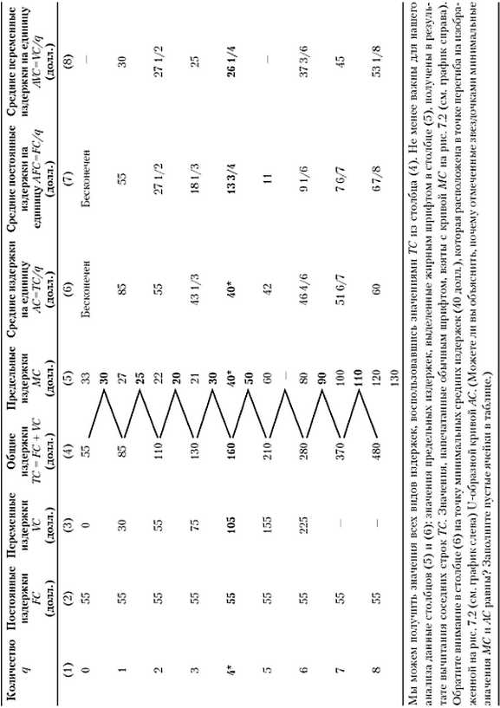
Средние издержки
И наконец, рассмотрим несколько видов средних, или удельных, издержек. Табл. 3 содержит три новые величины, кроме знакомых нам по табл. 1 и 2, а именно — средние издержки, средние постоянные издержки и средние переменные издержки.
Мы можем получить значения всех видов издержек, воспользовавшись значениями ТС из столбца (4). Не менее важны для нашего анализа данные столбцов (5) и (6): значения предельных издержек, выделенные жирным шрифтом в столбце (5), получены в результате вычитания соседних строк ТС. Обратите внимание в столбце (6) на точку минимальных средних издержек (40 долл.), которая расположена в точке U-образной кривой АС. (Можете ли вы объяснить, почему отмеченные звездочками минимальные значения МС и АС равны? Заполните пустые ячейки в таблице.)
Табл. 3

Slide 14
Средние или удельные издержки
Так же как и понятие “предельные издержки”, понятие “средние издержки” широко используется в предпринимательской деятельности. Сравнивая средние издержки с ценой или средним доходом, можно определить, получает ли предприятие прибыль. Средние издержки равны отношению общих издержек к объему производства (см. столбец (6) табл. 3).
В столбце (6) при производстве одной единицы средние издержки должны соответствовать общим издержкам, или 85 долл./1 = 85 долл. Однако при q = 2АС = ТС/2 = 110 долл./2 = 55 долл. Обратите внимание, что средние издержки в начальной фазе постоянно снижаются. (Чуть позже мы узнаем почему.) АС достигают минимума в 40 долл. при q = 4, а затем постепенно увеличиваются.
Табл. 3

Slide 15
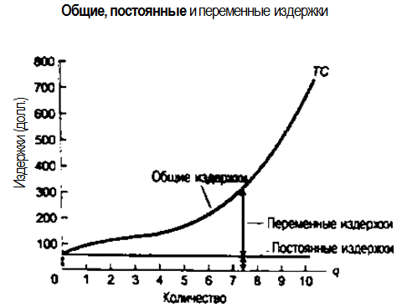
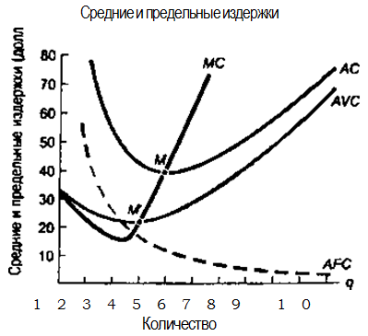
Кривые издержек на рис. 2 построены на основе данных табл. 3. Рис. 2 отображает величины общих, постоянных и переменных издержек при разных уровнях производства. На рис. 2, наряду с кривой предельных издержек, изображены кривые средних издержек различных видов. Глядя на график слева, мы можем сделать вывод о том, что общие и переменные издержки изменяются на одну и ту же величину, в то время как постоянные издержки остаются неизменными.
А сейчас посмотрим на график справа. Кривая АС имеет U-образную траекторию и расположена чуть ниже и правее кривой ГС, от которой она является производной.
Рис.2

Slide 16
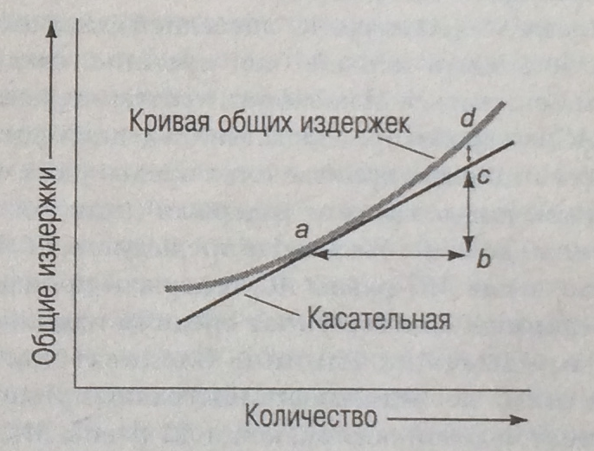
И наконец, с помощью рис. 3 можно увидеть взаимосвязь предельных издержек и наклона кривой общих издержек.
Рисунок 3

Slide 17
Средние постоянные и переменные издержки
Подобно тому, как мы подразделили общие издержки на постоянные и переменные, делаем то же самое и со средними издержками. Средние постоянные издержки (AFC) определяются отношением FC/q. Поскольку общие постоянные издержки не подлежат изменению, деление их величины на возрастающий объем производства дает непрерывно убывающую кривую постоянных издержек (см. столбец (7) табл. 3). Другими словами, чем больший объем производит предприятие, тем на большее количество единиц продукции распределяются так называемые накладные расходы. Так, например, предприятие, разрабатывающее программное обеспечение, может взять в штат еще нескольких программистов, чтобы создать новый графический редактор. Количество проданных экземпляров непосредственно не повлияет на количественный состав штата сотрудников, зарплата которых в данном случае относится к постоянным издержкам.
Если программа станет “бестселлером”, то AFC по содержанию программистов незначительны; если нет, то AFC высоки.

Slide 18
Кривая AFC, нанесенная пунктиром на рис. 2, напоминает по форме гиперболу, приближающуюся к обеим осям. Она стремится к горизонтальной оси, по мере того как FC распределяются на все больший объем производства. Если мы допускаем бесконечную делимость q, то AFC сначала бесконечно велики, так как конечные FC распределяются на чрезвычайно малые количества q.
Средние переменные издержки (AVC) равны частному от деления переменных издержек на объем производства, или AVC = VC/q. Как видно из табл.3 и рис.2, в нашем случае AVC вначале уменьшаются, а затем возрастают.
Рис.2

Slide 19
Минимальные средние издержки
Не следует путать средние издержки с предельными, поскольку такая ошибка весьма распространена. В действительности, средние издержки могут быть значительно больше или меньше предельных издержек, что и видно из рис. 2.
Но в то же время этот рисунок иллюстрирует очень важную зависимость между МС и АС. Если МС производства дополнительной единицы ниже АС, то они уменьшаются. Когда МС превышают АС, они увеличиваются. В точке, где МС равны АС, кривая АС имеет нулевой наклон. Для типичной U-образной кривой АС точка, в которой МС равны АС, к тому же является точкой, в которой АС достигают минимума. Вы можете это проверить сами, посмотрев на график.
Рис.2

Slide 20
Необходимо помнить следующие важные правила.
Когда предельные издержки ниже средних издержек, это приводит к уменьшению последних.
При МС равных АС, последние неизменны и принимают минимальное значение.
Если МС превышают АС, последние возрастают. Таким образом, в нижней точке U-образной кривой АС имеем: МС = АС = минимум АС.
Очень важное по своему значению соотношение, из которого следует, что предпри­ятие, нацеленное на максимальное снижение средних издержек, должно производить та­кое количество продукции, при котором предельные издержки равны средним.

Slide 21
Чем это объяснить? Если МС ниже АС, то издержки производства последней единицы продукции меньше, чем средние издержки производства всех предыдущих единиц. Если же издержки последней единицы меньше, чем издержки предыдущих, то новые АС (в том числе АС последней единицы включительно) должны быть меньше, чем прежние, следовательно, АС должны снижаться. И наоборот, в ситуации, когда МС превышают АС, издержки производства последней единицы больше средних издержек производства предыдущих единиц. Таким образом, новые средние издержки (в том числе АС последней единицы) должны быть выше предыдущих АС. И в последнем случае, когда МС равны АС, издержки производства последней единицы соответствуют средним издержкам производства предыдущих единиц. Следовательно, новые АС (включая АС последней единицы) равны прежним АС, кривая АС имеет нулевой наклон, когда АС равны МС.
Рис.2

Slide 22
Для более глубокого понимания соотношения МС и АС изучите кривые на рис.2 и данные табл.3. Для первых трех единиц МС меньше АС, следовательно, АС убывают. При четырех единицах АС равны МС. Если выпускается больше четырех единиц, то МС превышают АС, и поэтому последние постоянно увеличиваются. Если все это отобразить графически, то кривая МС на своем возрастающем участке пересечет кривую АС в точности там, где последняя начинает изгибаться вверх: кривая МС всегда пересекает кривую АС в точке минимума последней. Если кривая МС находится под кривой АС, последняя должна понижаться.
Рис.2

Slide 23
Таблица 3

Slide 24
Предельные, средние величины и уровень успеваемости
Взаимосвязь между МС и АС мы можем проиллюстрировать на примере определения среднего балла успеваемости в колледже. Допустим, АG — это средние оценки за все время обучения, кроме последнего года, а МG — средний балл за этот год, который мы назовем "предельным", потому что он последний. Если MG меньше, чем AG, это вызовет уменьшение нового значения АG. Таким образом, если ваш АG за первые два года равен 3, а ваш МG за последний год — 2, то новое значение АG (в конце третьего года) составит 2 2/3. Аналогично, если ваш MG за третий год больше, чем прежний АG, то новый АG будет выше. Если МG равен АG, последний не изменится. Подобное соотношение наблюдается между средними и предельными издержками.

Slide 25
ВЗАИМОСВЯЗЬ ПРОИЗВОДСТВА И ИЗДЕРЖЕК
Что оказывает влияние на форму кривой издержек предприятия? Очевидно, что цена таких ресурсов, как труд и земля, — важный фактор, обусловливающий издержки. Любой предприниматель скажет, что чем больше арендные платежи и зарплата работников, тем выше его издержки.
Однако кривая издержек предприятия также в не меньшей степени зависит от производственной функции. Увидеть это можно в случае, когда технический прогресс позволяет предприятию производить прежний объем производства с меньшими затратами факторов: издержки сокращаются, а кривая издержек перемещается вниз. Имея информацию о стоимости факторов производства и типе производственной функции, можно изобразить кривую издержек. Допустим, предприятие собирается произвести некоторый объем. Производственная функция (а также цены факторов производства) помогут выбрать наилучшую комбинацию факторов, требующую наименьших затрат. Подсчитайте общие издержки такой комбинации факторов. Если мы сделаем это для всех возможных уровней производства, то получим функцию общих издержек, значения которой приведены в табл.1-3.

Slide 26
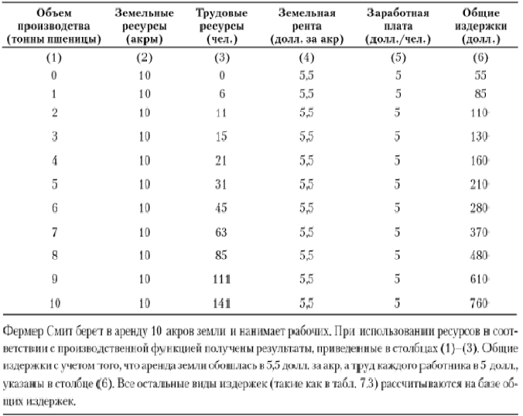
Таблица 4. Расчет издержек на основе данных об объеме производства и стоимости факторов производства
Мы можем увидеть, как были получены значения издержек из данных о производстве на простом числовом примере из табл. 4. Допустим, фермер Смит взял в аренду 10 акров земли и в состоянии нанять работников для выращивания пшеницы. За определенный период времени плата за аренду составляет 5,5 долл. за акр, а труд каждого работника обходится ему в 5 долл. Используя новейшие способы обработки земли, Смит может организовать производство в соответствии с производственной функцией, составленной по первым трем столбцам табл. 4. В данном примере земля относится к постоянным издержкам (поскольку срок аренды составляет десять лет), а труд рабочих — к переменным (поскольку сельскохозяйственных работников, в отличие от преподавателей университетов, проще нанять и уволить).
Используя данные о производительности и стоимости факторов, мы подсчитываем для каждого уровня производства общие издержки производства. Для наглядности рассмотрим общие издержки для производства 3 тонн пшеницы. При заданной производственной функции Смит сможет произвести этот объем производства на 10 акрах земли при участии 15 работников. Общие издержки производства 3 тонн пшеницы составят (10 акров (5,5 долл. за акр) + (15 работников (5 долл./чел.) = 130 долл. Аналогичным образом находим все остальные значения общих издержек в столбце (6) табл. 4.
Обратите внимание, что эти общие издержки идентичны приведенным в табл.1-3, поэтому все остальные виды издержек (МС, FC, VC, AC, AFC и A VC) полностью соответствуют нашему примеру.

Slide 27
Расчет издержек на основе данных об объеме производства и стоимости факторов производства
Табл.4

Slide 28
Убывающая отдача и U-образная форма кривых издержек
Взаимозависимость издержек и производства позволяет объяснить, почему кри­вые средних издержек имеют U-образную форму. Вспомните, что в главе 6 при анализе производства мы выделили два различных периода времени: кратко- и долгосрочный. Применим их к анализу издержек.
Краткосрочным периодом называется период времени, достаточно продолжительный для адаптации переменных ресурсов, таких как сырье и труд рабочих, но недостаточно долгий для изменения всех используемых ресурсов. В краткосрочном периоде постоянные факторы, такие как здания и оборудование, не могут быть полностью модифицированы или адаптированы. Поэтому в краткосрочном периоде обычно только издержки на оплату труда и закупку материалов относятся к переменным, тогда как капитальные затраты постоянны.
В долгосрочном периоде все ресурсы могут быть изменены, включая труд, сырье и материалы, капитал. Следовательно, в долгосрочном периоде все издержки относятся к переменным, а постоянные отсутствуют.
Не забывайте, что одни и те же издержки могут быть постоянными и переменными в зависимости от рассматриваемого периода времени. Например, в краткосрочном периоде количество самолетов, которыми владеет авиакомпания, постоянно, следовательно, издержки, связанные с покупкой самолета, — величина постоянная. Однако в более длительном периоде авиакомпания может полностью изменить размеры своего флота, продавая и покупая самолеты. Известно, что существует рынок подержанной авиатехники, и поэтому не составляет труда избавиться от уже устаревших самолетов. Как правило, в краткосрочном периоде мы относим капитальные издержки к постоянным, а издержки по оплате труда к переменным. Однако это применимо не для всех ситуаций (вспомните о преподавательском составе вашего колледжа), тем не менее в большинстве случаев трудовые ресурсы легче изменить, чем основной капитал.

Slide 29
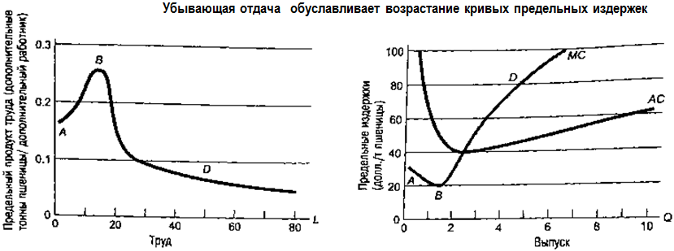
Почему кривые издержек имеют U-образную форму? Рассмотрим краткосрочный период, в котором основной капитал — величина постоянная, а трудовые ресурсы — переменная. В данном случае мы наблюдаем убывающую отдачу переменного фактора, т.е. труда, поскольку на каждую дополнительную единицу труда приходится все меньше капитала. В итоге предельные издержки будут увеличиваться, поскольку прирост производства в результате привлечения новых единиц труда будет снижаться. Именно поэтому убывающая отдача, начиная с определенного момента, вызывает увеличение предельных издержек.
Данный вывод продемонстрирован на графиках рис. 4, которые были построены по данным табл. 4. Отрезок, где предельный продукт увеличивается, соответствует убыва­ющим предельным издержкам, а отрезок с убывающей отдачей — возрастающим предель­ным издержкам.
Рис.4

Slide 30
Попробуем кратко изложить суть зависимости законов производительности и кривых издержек: В краткосрочном периоде при наличии постоянных факторов, таких как капитал, переменные факторы в начальной фазе развития производства демонстрируют увеличение отдачи от их использования, которое затем сменяется фазой убывающей отдачи. Что касается соответствующих кривых издержек, то за первой фазой снижения предельных издержек следует вторая, характеризующаяся увеличением МС, что происходит под влиянием эффекта убывающей отдачи.

Slide 31
Убывающая отдача и U-образные кривые издержек
U-образная форма кривой предельных издержек получена из кривой предельного продукта. При постоянной площади земли и переменном количестве работников предельный продукт труда сначала увеличивается до точки В, а потом с снижается в результате действия закона убывающей отдачи.
Кривая предельных издержек — это производная от производственной функции. На отрезке по левую сторону от точки В увеличивающийся предельный продукт приводит к уменьшению предельных издержек; в точке В максимальное значение предельного продукта соответствует минимальному значению предельных издержек; в промежутке справа от точки В, скажем в точке D, по мере снижения предельного продукта труда увеличиваются предельные издержки. Короче говоря, возрастающий до определенного момента, а затем снижающийся предельный продукт переменного фактора обусловливает U-образную форму кривой предельных издержек.
Рис.4

Slide 32
КАК ПРЕДПРИЯТИЮ ВЫБРАТЬ ОПТИМАЛЬНУЮ КОМБИНАЦИЮ РЕСУРСОВ
Предельный продукт и правило минимизации издержек
Любое предприятие принимает решение о том, как оно будет вести производство. Как выгоднее вырабатывать электричество — используя нефть или уголь? Где производить сборку машин — в США или Мексике? Кто должен вести практические занятия в университете — профессора или аспиранты? Сейчас мы дополним нашу зависимость между производством и издержками, воспользовавшись понятием предельного продукта, кото­рое поможет нам проиллюстрировать, чем руководствуется предприятие при выборе комбинации факторов, которая бы обеспечила минимальные издержки.
В нашем анализе мы исходим из допущения о том, что предприятия стремятся минимизировать издержки своего производства. Данное допущение касается не только субъектов совершенной конкуренции, но и монополистов, и некоммерческих организаций, таких как колледжи и больницы. Допущение гласит, что предприятие стремится произвести максимальный объем продукции при минимальных издержках, чтобы получить максимально возможную прибыль.
Процесс выбора комбинации факторов рассмотрим на простом примере. Допустим, инженеры-технологи предприятия подсчитали, что желательный объем производства в девяти единиц продукции может быть произведен двумя возможными способами. В обоих случаях затраты на энергию (Е) составят 2 долл. за единицу, тогда как труд (L) — 5 долл./час. В первом случае соотношение факторов следующее: Е =10, a L = 2. Bo втором случае E = 4 и L = 5. Какой из вариантов выбрать? При данных рыночных ценах на факторы производства общие издержки в первом случае составят (2 долл. х 10) + (5 долл. х 2) = 30 долл., а во втором: (2 долл. х 4) + (5 долл. х 5) = 33 долл. Итак, первый вариант представляется более выгодной комбинацией факторов.

Slide 33
Однако в реальной жизни таких вариантов не два, а намного больше. Тем не менее у нас нет необходимости просчитывать издержки каждого из них, чтобы найти самый подходящий. Есть простой способ выбрать комбинацию с минимальными издержками: подсчитаем предельный продукт каждого фактора. Теперь найдем отношение предельного продукта каждого фактора к цене этого фактора. В результате мы получим предельный продукт в расчете на каждый доллар, затраченный на его покупку. Наименьшие издержки обеспечит такая комбинация факторов, в которой предельные продукты каждого доллара, затраченного на приобретение фактора, будут равны для всех факторов (т.е. предельный вклад в производство данного объема производства каждого доллара, затраченного на оплату труда, аренду земли, покупку нефти и т.д., должен быть одинаковым для всех этих ресурсов).
Отсюда следует, что предприятие будет минимизировать общие издержки производства, если предельный продукт, приносимый каждым долларом, вложенным в приобретение ресурсов, одинаков для всех факторов производства. Данное умозаключение формулирует правило минимизации издержек.

Slide 34
Правило минимизации издержек
Чтобы произвести данный объем производства с минимальными издержками, предприятие должно найти такую комбинацию факторов, в которой предельный продукт в расчете на доллар, затраченный на приобретение ресурсов, был бы одинаков для всех этих ресурсов.
Это правило поведения предприятий похоже на правило максимизации полезности потребителями. Подвергнув анализу логику потреби­тельского выбора, мы пришли к выводу, что потребители максимизируют полезность, если каждый доллар, затраченный на покупку потребительских товаров, приносит одина­ковую предельную полезность для всех этих товаров.
В чем же заключается логическое обоснование правила минимизации издержек? Допустим, цена за акр земли составляет 800 долл., а час труда стоит 8 долл. Не умудренный опытом фермер подумает, что сможет свести издержки к минимуму, если предельные продукты земли и труда (в натуральном выражении) будут равны. Если это так, а выращенная пшеница может быть продана за 100 долл., то это означает, что дополнительная земля стоимостью 800 долл. даст возможность вырастить пшеницы на 100 долл., и дополнительный труд стоимостью 8 долл. также произведет пшеницы на 100 долл. Очевидно, что данная комбинация не эффективна, и фермеру стоит сократить площадь обрабатываемой земли и увеличить количество работников. Рассмотрим другую ситуацию: дополнительная зем­ля стоит 800 долл., на ней производится пшеницы на 1200 долл., а дополнительный труд стоимостью 8 долл. производит пшеницы на 12 долл. Такая комбинация ресурсов окажется эффективной, поскольку предельные продукты в расчете на каждый доллар, вложенный в землю и труд, равны; следовательно, фермер минимизирует издержки производства.
Существует еще одно объяснение правила минимизации издержек. Разделим каждый фактор на единицы стоимостью 1 долл. (в нашем примере с трудом и электроэнергией, труд стоимостью 1 долл. будет длиться 1/5 часа, а количество энергии стоимостью 1 долл. составит 1/2 единицы). Согласно правилу минимизации издержек, предельный продукт каждой из этих “долларовых” единиц должен быть одинаковым. Правило замещения вы­ступает следствием из правила минимизации издержек.

Slide 35
Правило замещения
Если цена одного из факторов падает, в то время как цены на остальные факторы остаются неизменными, предприятие выиграет в результате замены остальных факторов подешевевшими.
Рассмотрим правило, применив его к такому фактору, как труд. Снижение цены на труд увеличит коэффициент MP_{L}/P_{L}, по отношению к аналогичным коэффициентам МР/Р для других факторов. Согласно закону убывающей отдачи, увеличение количества работников снизит MP_{L}, а следовательно, снизит и MP_{L}/P_{L}. Уменьшение цены и предельного продукта труда постепенно приведет к тому, что предельный продукт в расчете на доллар, затрачен­ный на оплату труда и аналогичные коэффициенты для других факторов уравняются.

Slide 36
ЭКОНОМИЧЕСКИЕ ИЗДЕРЖКИ И БУХГАЛТЕРСКИЙ УЧЕТ
Все предприниматели, начиная с General Motors и заканчивая закусочной на углу, пользуются уже разработанными методами учета издержек. Большинство показателей, используемых в бухгалтерской документации, напоминают те виды издержек, которые мы уже рассмотрели. Однако есть несколько существенных различий в методах учета из­держек на предприятиях и тем, как это делают экономисты-теоретики. Данный раздел познакомит вас с некоторыми принципами бухгалтерского учета и привлечет ваше вни­мание к сходствам и различиям этих принципов.

Slide 37
ОТЧЕТ О ПРИБЫЛЯХ И УБЫТКАХ
Рассмотрим, например, деятельность небольшой компании. Назовем ее Hot Dog Ventures. Согласно названию, фирма продает запеченные в тесте сосиски в небольшом ма­газине. Для того чтобы начать работать, нужно закупить следующее: сосиски, булочки, горчицу, кофейные зерна для приготовления кофе “эспрессо”; кроме того, взять на работу людей, которые бы готовили хот-доги и продавали их. Помимо всего прочего, компания берет кредит в размере 100 тыс. долл. для приобретения кухонного оборудования, а также арендует помещение. Учредители нашей компании имеют далеко идущие планы, поэтому решают преобразовать компанию в акционерное общество и осуществить выпуск акций (см. главу 6 о формах собственности).
Дабы узнать, получает ли фирма Hot Dog Ventures прибыль, мы должны обратиться к ее отчету о доходах или, как большинство компаний предпочитают называть его, к отчету о прибылях и убытках, изображенному в табл. 5. В этом отчете приведена следующая информация: выручка от реализации в 2004 году; расходы, связанные с обеспечением де­ятельности; чистый доход или прибыль, оставшаяся после того, как были вычтены все расходы. В результате получаем важное тождество:
чистый доход (прибыль) =
общая выручка - общие издержки.

Slide 38
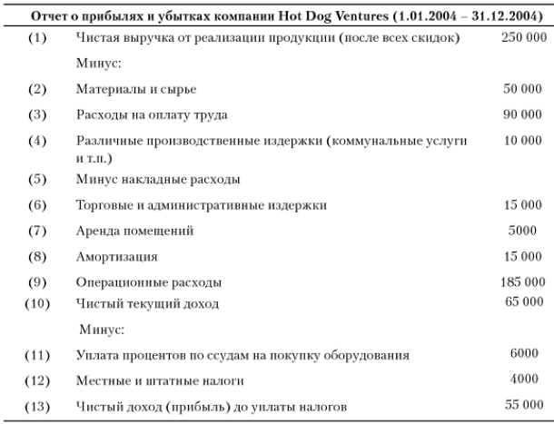
Дабы узнать, получает ли фирма Hot Dog Ventures прибыль, мы должны обратиться к ее отчету о доходах или, как большинство компаний предпочитают называть его, к отчету о прибылях и убытках, изображенному в табл. 5. В этом отчете приведена следующая информация: выручка от реализации в 2004 году; расходы, связанные с обеспечением де­ятельности; чистый доход или прибыль, оставшаяся после того, как были вычтены все расходы. В результате получаем важное тождество:
чистый доход (прибыль) =
общая выручка - общие издержки.
Табл.5

Slide 39
Данное равенство характеризует ту часть прибыли, которую предприятия стремятся максимизировать. Во многом это тождество напоминает то, как экономисты-теоретики определяют экономическую прибыль. А сейчас изучим отчет о прибылях и убытках под­робнее. Из верхней строки мы узнаем об общей выручке, которая составила 250 тыс. долл. В строках 2-9 перечислены издержки, связанные с организацией производственного про­цесса. Например, расходы на оплату труда представляют собой расходы на рабочую силу за год, в то время как арендная плата — это годовые издержки на использование поме­щений. Торговые и административные издержки включают в себя расходы на рекламу магазина и содержание офиса, тогда как к производственным издержкам обычно относят расходы на электроэнергию и т.п.
Первые три статьи издержек — сырье и материалы, оплата труда и различные произ­водственные расходы — главным образом соответствуют понятию переменных издержек предприятия, или себестоимости реализованных товаров. В последующих трех строках (6-8) перечисляются постоянные издержки предприятия, которые в краткосрочном пе­риоде неизменны.
Табл.5

Slide 40
В строке 8 указан термин, связанный со средствами производства, который вам пока не встречался — амортизация. Предприятие может как арендовать средства производства, так и иметь собственные. Что касается помещений нашей компании, то Hot Dog Ventures их арендует, поэтому из дохода мы вычли арендную плату (см. строку 7).
Если предприятие арендует средства производства, то расчеты затрат на их обслужи­вание и содержание несколько сложнее. Предположим, кухонное оборудование имеет срок службы десять лет, по истечении которых оно становится бесполезным и не имеет ценности. В действительности, оборудование в производственном процессе используется в течение этого срока по частям, каждый год понемногу. Использованную часть мы и на­зываем амортизацией и принимаем за годовые издержки использования данного фактора. Амортизация показывает годовые издержки использования капитальных ресурсов, нахо­дящихся в распоряжении предприятия.
Табл.5

Slide 41
Подобным образом данное рассуждение применяется к любым средствам производс­тва, которыми обладает предприятие. Грузовики изнашиваются, компьютеры подверга­ются моральному старению, здания со временем разрушаются. На все вышеперечислен­ное компания будет делать амортизационные отчисления. Существует несколько спосо­бов подсчитать сумму амортизации, но в любом из них заложено два принципа: общая сумма амортизации за все время использования актива должна быть равна цене покупки данного актива и годовые амортизационные отчисления представляют собой годовые от­числения в течение срока службы актива.
А сейчас разберемся с амортизационными отчислениями компании Hot Dog Ventures. Если срок службы оборудования — десять лет, а оборудование стоит 150 тыс. долл., то ежегодные амортизационные отчисления составят 15 тыс. долл. (это самый простой ме­тод расчета, как вы поняли). А если бы фирма Hot Dog Ventures являлась собственником магазина, то ей бы пришлось рассчитывать амортизацию и для помещений.
Сумма всех перечисленных издержек называется операционными расходами (строка 9). Чистый доход представляет собой чистую выручку за вычетом операционных издержек (строка 1 минус строка 9). Как вы думаете, мы учли все издержки производства? Не совсем. В строке 11 приведены процентные выплаты по ссуде размером в 100 тыс. долл. Их мы назовем издержками использования заемного капитала. Несмотря на то что это постоянные издержки, их обычно отличают от остальных постоянных издержек. Налоги в национальный и местный бюджеты, такие как налог на собственность, также выделяют в отдельную статью расходов. После вычитания строк 11 и 12 получается 55 тыс. долл., которые и составляют прибыль до уплаты налогов. Как мы с ней поступим? Примерно 18 тыс. долл. отчислим в федеральный бюджет в виде корпоративного налога на прибыль. Остается 37 тыс. долл. прибыли после уплаты налогов. После выплаты дивидендов по обыкновенным акциям в размере 15 тыс. долл. остается 22 тыс. долл. — это и есть полу­ченная предприятием чистая прибыль. Отметим, что прибыль представляет окончатель­ный результат вычитания издержек из выручки.
Табл.5

Slide 42
БАЛАНС ПРЕДПРИЯТИЯ
В бухгалтерской отчетности отражены не только прибыли и убытки, представляющие собой движущие силы экономики. Среди отчетной документации важное место занимает баланс — двусторонняя таблица, характеризующая финансовое состояние предприятия на определенный период. Собственно говоря, баланс показывает, чего стоит предприятие, индивид или страна в какой-то конкретный день. В левой колонке находятся данные об активах (хозяйственные средства или права на них). А вот правая часть состоит из двух разделов — пассивов(денежные средства и обязательства предприятия) и собственного капитала(чистая ценность, разность активов и пассивов).
Обратите внимание на важное отличие между отчетом о прибылях и убытках и ба­лансом, которые отличаются так же, как отличается статика от динамики. С помощью статического показателя мы можем измерять, например, уровень воды в озере, а в нашем случае — стоимость компании в денежном выражении. С помощью динамического по­казателя мы можем измерить изменение интересующей нас переменной за определен­ное время, как, например, поток воды в реке, а в нашем случае — это денежные потоки компании: поступления или расходы. Отчет о прибылях и убытках фиксирует денежные поступления и расходы предприятия, тогда как баланс выявляет активы и обязательства на конец финансового года.
Основным условием баланса является равенство активов и суммы общих обязательств и собственного капитала.
Общие активы = общие обязательства + собственный капитал.
Отсюда мы можем найти чистую стоимость предприятия.
Собственный капитал = активы - обязательства.
Изучим табл. 6, которая представляет обыкновенный баланс, в данном случае — ба­ланс компании Hot Dog Ventures. В левой части представлены активы, в правой — обя­зательства и собственный капитал. Ячейка, соответствующая собственному капиталу, специально оставлена незаполненной, так как единственным значением, которое соответ­ствовало бы условию баланса, выступает сумма в 200 тыс. долл. Суммы (валюта) правой и левой частей баланса должны быть всегда одинаковыми, так как собственный капи­тал — это разность активов и обязательств.

Slide 43
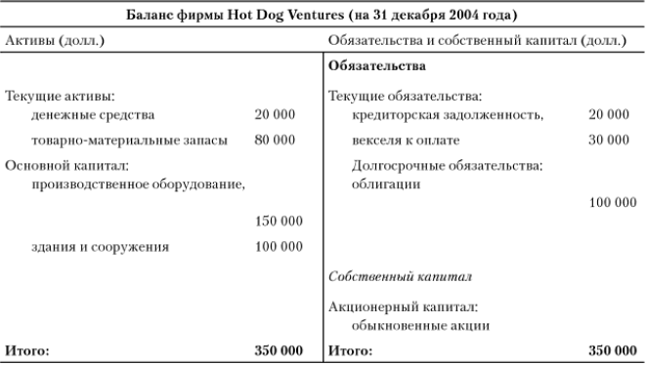
Изучим табл. 6, которая представляет обыкновенный баланс, в данном случае — ба­ланс компании Hot Dog Ventures. В левой части представлены активы, в правой — обя­зательства и собственный капитал. Ячейка, соответствующая собственному капиталу, специально оставлена незаполненной, так как единственным значением, которое соответ­ствовало бы условию баланса, выступает сумма в 200 тыс. долл. Суммы (валюта) правой и левой частей баланса должны быть всегда одинаковыми, так как собственный капи­тал — это разность активов и обязательств.
Табл.6

Slide 44
Для наглядности сделаем допущение, что хот-догов испортилось на сумму 40 тыс. долл. Бухгалтер скажет: "Общие активы уменьшились на 40 тыс. долл.; обязательства не изме­нились. Из этого следует, что собственный капитал уменьшился на 40 тыс. долл., и мне не остается ничего другого, как считать его равным не 200 тыс. долл., а 160 тыс. долл.” Именно так бухгалтеры подводят баланс.
Подведем итог нашим рассуждениям и сформулируем кратко принципы бухгалтер­ского учета.
Отчет о прибылях и убытках содержит данные о денежном потоке, т.е. изменения в объеме продажи товаров, выручке, издержках, произошедших в течение года или отчетного периода. В этом документе отражаются приток и отток денежных средств.
Баланс представляет собой "фотоснимок" финансового состояния предприятия. Он срод­ни измерению объема воды в озере. Основные составляющие баланса — активы, обяза­тельства и собственный капитал.
Табл.6

Slide 45
Принципы бухгалтерского учета
Посмотрев на табл. 6 или на наш баланс, вы, наверняка, захотите узнать: как опреде­ляется денежная стоимость различных его статей? Откуда бухгалтера знают, что обору­дование стоит 100 тыс. долл.?
А дело в том, что бухгалтерский учет строится на ряде общих принципов, принятых в международной практике, которыми и пользуются бухгалтера, чтобы ответить на по­добные вопросы. Одним из таких принципов является то, что цифра, помещенная напро­тив статьи, отражает ее первоначальную стоимость. Это понятие отличается от трактовки “ценности" экономистами-теоретиками, но об этом — в следующей главе. Например, запа­сы булочек для хот-догов оцениваются на основе той цены, по которой они были куплены. Учетная стоимость основных средств, таких как оборудование или здание, определяется по цене покупки (согласно принципу первоначальной стоимости). При оценке средств производства, купленных некоторое время назад, из первоначальной стоимости вычита­ются амортизационные отчисления, показывающие степень износа. Бухгалтера пользу­ются методом первоначальной стоимости, поскольку он позволяет производить оценку объективно и, кроме того, легко поддается проверке.
Как явствует из табл. 6, текущие активы ликвидны, поскольку превращаются в на­личность в течение года, тогда как постоянные активы представлены средствами произ­водства, землей и т.д. Сущность большей части статей очевидна. Если это денежные средс­тва, то они состоят из монет, банкнот и средств на банковских счетах. В действительности, это единственный вид активов, чью стоимость не надо оценивать, она и так понятна.
Теперь взглянем на обязательства: кредиторская задолженность и векселя представля­ют собой средства, которые предприятие должно за купленные товары. Облигации сим­волизируют собой долгосрочные займы и обращаются на рынке ценных бумаг. Последняя статья баланса — собственный или акционерный капитал — представляет собой активы, оцененные по первоначальной стоимости, за вычетом обязательств компании. В нашем примере собственный капитал составляет 200 тыс. долл.

Slide 46

АЛЬТЕРНАТИВНЫЕ ИЗДЕРЖКИ
В данном разделе мы будем рассматривать издержки в ином аспекте. Для начала вспомним один из постулатов экономической теории, который гласит, что ресурсы по своей сущности ограничены. Дело в том, что всякий раз, когда мы используем тот или иной ресурс одним способом, у нас нет возможности использовать его другими способа­ми. С этим вы встречаетесь в повседневной жизни, поскольку постоянно нужно приду­мывать, как распорядиться своим ограниченным временем и доходами. Пойти в кино или подготовиться к тесту, который состоится наследующей неделе? Совершить путешествие в Мексику или купить автомобиль? Пойти в аспирантуру или начать работать сразу пос­ле колледжа?

Slide 47
В любом из этих случаев ваш выбор в пользу одного варианта повлечет за собой отказ от другого. Эта упущенная альтернативная возможность реализуется в понятии альтер­нативных издержек. Издержки посе­щения кинотеатра вместо учебы в долларовом эквиваленте составляют стоимость биле­та, тогда как альтернативные издержки включают возможность получить более высокую оценку на экзамене. Альтернативные издержки решения охватывают все его последствия, независимо от того, можно ли их оценить в денежном выражении или нет.
Принятие решения всегда связано с альтернативными издержками, поскольку выбор одного из вариантов означает отказ от остальных вариантов, так как мир наш несовершенен и ресурсы в нем ограничены. Альтернативные издержки — это издержки производства товаров и услуг, рав­ные стоимости наилучшей упущенной возможности использования затраченных на их создание факторов производства.
Одним из показательных примеров альтернативных издержек является стоимость обучения в колледже. Предположим, вы поступили в государственный университет в 2003 году, и общие издержки обучения, покупки книг и проезда составили примерно 6000 долл. в год. Значит ли это, что 6000 долл. составляют альтернативные издержки обу­чения в вузе? Отнюдь! Кроме этого, необходимо еще включить альтернативную стои­мость времени, потраченного на учебу. Если бы вы в этом году работали полный рабо­чий день, то получали бы среднюю для 19-летнего выпускника средней школы зарплату в размере 22 тыс. долл. Отсюда мы уже можем найти альтернативные издержки обучения в колледже, если сложим понесенные вами расходы и упущенные доходы. Подсчитаем: 6000 долл. + 22 000 долл. = 28 000 долл. Значит, альтернативные издержки в данном случае равны 28 тыс. долл., а не 6000 долл. в год
Что касается экономических субъектов, то они в своей деятельности непосредственно сталкиваются с альтернативными издержками. Возникает вопрос: все ли альтернативные издержки представлены в отчете о прибылях и убытках? Не обязательно. В принципе, в бухгалтерской отчетности указываются только те сделки, в которых деньги действительно меняют владельца. Экономисты-теоретики, наоборот, всегда стремятся припод­нять покров тайны и разобраться с тем, что скрыто за денежными потоками, измерить ис­тинные ресурсные издержки экономической деятельности. Экономисты, в свою очередь, учитывают все издержки, независимо от того, имеют они денежное выражение или нет.
Существует несколько важных видов альтернативных издержек, о которых не указы­вают в отчете о доходах. Например, в малом бизнесе, когда все члены семьи работают, нередки ситуации, когда эта работа не оплачивается и соответственно не учитывается как издержки. Не включаются в отчет и утраченные процентные выплаты на капитал, вложенный собственниками в предприятие. Также не учитываются издержки, связанные с загрязнением окружающей среды, например выбросы предприятиями ядовитых ве­ществ. Но с экономической точки зрения эти издержки нужно принимать во внимание, так как они оказывают влияние на экономику.
Давайте рассмотрим понятие альтернативных издержек на примере деятельности на­шей компании Hot Dog Ventures, в частности работы ее владельца. Хозяин компании ведет дела шестьдесят часов в неделю, однако не получает за это зарплату в обычном понима­нии этого слова. Если мы посмотрим на табл. 7.5, то увидим, что в конце года предприятие имело прибыль в размере 22 тыс. долл. В общем-то, неплохо для начинающей компании.

Slide 48
АЛЬТЕРНАТИВНЫЕ ИЗДЕРЖКИ И РЫНКИ
Соответствует ли это действительности? Экономист-теоретик вам скажет, что фактор производства следует оценивать, не учитывая того, кто обладает правом собственности на него. Мы должны принимать затраты труда владельца предприятия за издержки, даже если он и не получает зарплату как таковую — ведь он же получает прибыль. Поскольку владелец компании имеет несколько альтернативных вариантов применения своих спо­собностей, мы обязаны оценить его труд с учетом утраченных возможностей.
Вполне вероятно, что владелец компании Hot Dog Ventures мог бы найти несложную и интересную работу, за которую получал бы 45 тыс. долл. в год. Эта сумма является аль­тернативными издержками отвергнутого заработка, в связи с тем, что владелец фирмы сделал выбор в пользу мелкого бизнеса, где он — неоплачиваемый собственник, а не дру­гой фирмы, в которой он стал бы наемным работником.
Подсчитаем реальную прибыль компании Hot Dog Ventures. Из 22 тыс. долл. прибыли, суммы указанной в отчете, вычтем 45 тыс. долл. альтернативных издержек. В результа­те — чистый убыток 23 тыс. долл.! Значит, мнения разошлись: бухгалтер делает вывод, что компания Hot Dog Ventures является экономически эффективной, экономист-теоретик же решит, что предприятие терпит убытки.
Сейчас вы имеете полное право сказать: “Я совсем запутался. Сначала меня учат, что цена является измерителем истинных общественных издержек на рынке. Сейчас же вы со­общаете, что на самом деле следует применять понятие альтернативных издержек. Я обра­щаюсь к вам, экономисты! Не могли ли бы вы остановиться на чем-нибудь одном?”
На самом деле все можно очень просто объяснить: если рынок функционирует пра­вильно, то рыночная цена равна альтернативным издержкам. Возьмем, к примеру, такой товар, как пшеница; он продается и покупается на конкурентном рынке. Если я привезу свою пшеницы на рынок, то потенциальные покупатели мне предложат несколько цен: 2,502 долл., 2,498 долл. и 2,501 долл. за бушель. Так оценили мою пшеницу три мельни­цы. Я выбираю самую высокую цену, а именно 2,502 долл. Альтернативные издержки для данной сделки будут равны стоимости самого лучшего из альтернативных вариантов, т.е. второй наивысшей цене 25,01 долл. Она почти идентична той, которую я выбрал. Со временем, когда рынок достигает состояния совершенной конкуренции, различия в ценовых предложениях становятся все незначительнее, пока вторая по величине цена (по определению, это наши альтернативные издержки) не станет идентична наи­высшей (т.е. рыночной) цене. На конкурентных рынках многочисленные покупатели борются до тех пор, пока цена не устанавливается на уровне наилучшей из доступных альтернатив, т.е. соответствующей альтернативным издержкам.

Slide 49
Альтернативные издержки за пределами рынков.
Понятие альтернативных изде­ржек особенно важно при анализе сделок, которые заключаются за пределами рынка. Как измерить ценность дороги или парка? Услуг здравоохранения или правил безопасности? Даже использование студентами своего свободного времени можно объяснить, применяя понятие “альтернативные издержки”.
Понятие альтернативных издержек доступно разъяснит вам, почему студенты проводят больше времени у телевизора после экзаменов, а не за неделю до них. Времяпрепровождение у телевизора непосредственно перед экзаменом связано со значительными альтернативными издержками, тогда как другой способ использо­вания времени — повторение пройденного материала — имеет высокую ценность, поскольку позволяет получить хорошую оценку. После экзаменов использование времени связано с меньшими альтернативными издержками.
Допустим, федеральное правительство принимает решение добывать нефть у по­бережья Калифорнии. Решение вызывает всеобщее негодование. Сторонник это­го решения говорит: “К чему поднимать шум? Здесь прекрасные залежи нефти, и морской воды хватит на всех. Для страны очень выгодно ее добывать”. Однако ре­альные альтернативные издержки могут быть очень высокими. А если еще на пля­жи попадет нефть, то это приведет к сокращению потока туристов на побережье. Такого типа альтернативные издержки с трудом поддаются измерению, но они так же реальны, как и ценность нефти на морском шельфе.
Неизведанные тропы. Альтернативные издержки представляют собой то, чем мы жертвуем при принятии решения. Подумайте, о чем думал Роберт Фрост, когда написал следующие строки:
Если две тропы я встречу,
Я пойду по той, где никого не встречу.
И мой выбор здесь однозначен.
Какую дорогу имел в виду Фрост? Может, это наша урбанизированная жизнь? Такой род занятий, при котором он не смог бы писать о дорогах, стенах и березах? Представьте себе неизмеримые альтернативные издержки, которые бы мы понесли, если бы Роберт Фрост выбрал тропу, по которой всегда ходят люди.
Но вернемся от поэзии к действительным. Запомните следующее:
Экономические издержки обязательно, кроме явных денежных затрат ресурсов, включают в себя и альтернативные издержки их использования, потому что ресурсы можно использовать различ­ными способами.

Slide 50
РЕЗЮМЕ
Экономический анализ издержек
Общие издержки (ТС) подразделяются на постоянные (FC) и переменные (VC). Постоянные издержки не зависят от производственных решений, тогда как пере­менные издержки состоят из затрат, идущих на оплату труда и покупку сырья, ма­териалов, которые возрастают по мере увеличения объема выпуска.
Предельные издержки (МС) представляют собой прирост общих издержек, име­ющий место при производстве дополнительной единицы продукции. Средние общие издержки (АС) равны сумме постоянно убывающих средних постоянных издержек (.AFC) и средних переменных издержек (AVC). Кривая средних издержек в краткосрочном периоде обычно имеет U-образную форму и всегда пересекается в точке своего минимума с восходящей кривой МС.

Slide 51
Запомните следующие важные равенства:
ТС = FC + VC, АС = TC/q, АС = AFC + AVC.
В крайней нижней точке U-образной кривой АС имеем: МС = АС = минимальным АС.
Издержки и производительность напоминают зеркальное отражение. Когда вступа­ет в силу закон убывающей отдачи, предельный продукт уменьшается, а кривая МС возрастает. В начальной фазе, когда отдача увеличивается, кривая МС убывает.
Используя понятия издержек и производительности, мы можем разобраться, каким образом предприниматель принимает решение о наилучшей комбинации факторов производства. Предприятия, стремящиеся максимизировать прибыль, должны свести к минимуму издержки производства данного объема производс­тва. Эти предприятия действуют согласно правилу минимизации издержек: выбор следует делать в пользу таких комбинаций факторов, чтобы предельный продукт в расчете на каждый доллар, затраченный на приобретение факторов производства, был бы одинаковым для всех ресурсов. Это означает, что MPL/PL = МРА/РА = ...

Slide 52
Экономические издержки и бухгалтерский учет
6. Для понимания особенностей бухгалтерского учета следует помнить о следующих особенностях:
Специфичный характер отчета о доходах (отчета о прибылях и убытках); остаточная природа прибыли; амортизация основных средств.
Соблюдение принципа баланса, т.е. равенство активов сумме пассивов и собственного капитала; разграничение активов на оборотные средства и основные; остаточная природа собственного капитала.
Альтернативные издержки
Определение издержек, данное экономистами-теоретиками, шире используемых бухгалтерами. Экономические издержки включают в себя не только расходы на ведение бизнеса, измеримые в денежном выражении, но также и альтернативные издержки, которые не так уж легко определить (например, издержки, связанные с неоплачиваемым трудом собственника предприятия). На конкурентных рынках эти альтернативные издержки ограничиваются пределами ценовых предложений (со стороны покупателей и продавцов), так что цена товаров и услуг на конкурен­тных рынках близка к альтернативным издержкам.
Особенно важно применять понятие альтернативных издержек при анализе това­ров, для которых не существует рынка, таких как чистый воздух, здоровье и зоны отдыха, важность которых неоценима, даже если их и нельзя купить или продать на рынке.

Slide 53
КЛЮЧЕВЫЕ ПОНЯТИЯ
Анализ издержек
Общие издержки: постоянные и переменные
ТС = FC + VC;
АС = TC/q = AFC + AVC
Предельные издержки
Правило минимизации издержек:
MP_{L}/P_{L} = MP_{A}/P_{A} =MP_{любого фактора} /P_{любого фактора}
Принципы бухгалтерского учета
Отчет о прибылях и убытках: выручка, издержки, прибыль
Фундаментальное равенство баланса:
Активы = пассивы+ собственный капитал
Альтернативные издержки
Понятия издержек в экономической теории и бухгалтерском учете

Slide 54
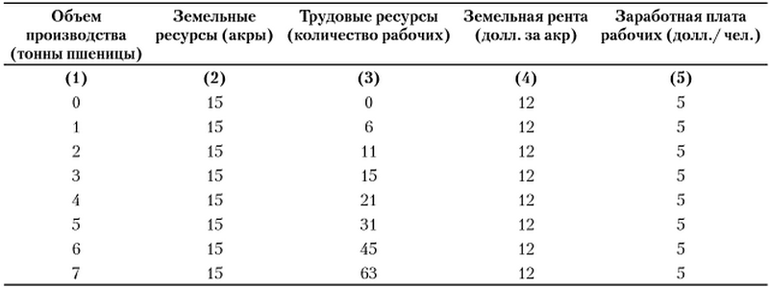
ВОПРОСЫ ДЛЯ ОБСУЖДЕНИЯ
К 55 долл. постоянных издержек в табл. 3 прибавьте 90 долл. дополнительных FC. Заполните таблицу исходя из прежних значений VC и новых значений FC=145 долл. Что произойдет с MC, AVC, ТС, AC, AFC? Можете ли вы доказать, что минимальные АС теперь соответствуют q* = 5, при этом АС = 60 долл. =МС?
Объясните, почему МС пересекает U-образные кривые АС и AVC в их точках минимума.
“Обязательная военная служба позволяет государству обманывать себя и насе­ление относительно истинных издержек содержания большой армии”. Сравните затраты государства с альтернативными издержками добровольной армии (когда ее содержание обходится дорого) и принудительной службы (когда ее содержание обходится дешево). Что вы можете сказать относительно данной цитаты, приме­нив понятие альтернативных издержек?
Табл.7

Slide 55
Изучите данные приведенной выше таблицы, которая аналогична табл. 4.
Подсчитайте ТС, VC, FC, AC, AVC и МС. Начертите на миллиметровой бумаге кривые АС и МС.
Допустим, количество трудовых ресурсов удвоилось. Подсчитайте новые АС и МС. Начертите новые кривые и сравните их с полученными в первом случае.
Предположим, что общая производительность факторов удвоилась (т.е. объем про­изводства для каждой комбинации факторов стал в два раза больше). Повторите ту же операцию, что и в предыдущем пункте. Можете ли вы выделить два основ­ных фактора, которые оказывают влияние на кривые издержек предприятия?
Найдите ошибки в каждом из следующих утверждений.
Средние издержки минимальны, когда предельные издержки достигают на­именьшего значения.
Поскольку постоянные издержки никогда не изменяются, средние постоянные издержки одинаковы для каждого уровня объема производства.
Средние издержки возрастают при увеличении предельных издержек.
Альтернативные издержки добычи нефти в Йосмайт-парке равны нулю по той причине, что ни одно предприятие ничего не производит в этом месте.
Предприятие минимизирует издержки, если тратит одинаковые суммы денег на приобретение каждого ресурса
В 1997 году компания получила 10 млн долл. чистой выручки , а все её издержки(включая налоги, арендную плату и т.д.) составили 9 млн долл. Компания арендует оборудование и заводские помещения. Товарно-материальные запасы предприятия за год не изменились. Они не платят дивиденды. Составьте упрощенный отчёт о прибылях и убытках для данной компании за 1997 год.
Объясните разницу между предельными и средними издержками. Почему кривая AVC напоминает кривую MC? Почему MC одинаковы, независимо от того, получены ли они из TC или из VC?

Slide 56
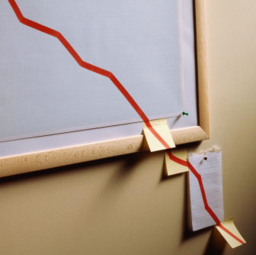
ПРОИЗВОДСТВО, ТЕОРИЯ ИЗДЕРЖЕК И РЕШЕНИЯ, ПРЕДПРИНИМАЕМЫЕ ПРЕДПРИЯТИЯМИ (Приложение)
Теория производства и теория анализа издержек являются основой всей микроэкономики. Знание закономерностей произ­водства и издержек поможет понять, как ограниченность ресурсов в экономике отражает­ся в рыночных ценах. В данном приложении эти понятия изучаются подробнее, и, кроме того, вы познакомитесь с понятием кривой равных продуктов, или изокванты.

Slide 57
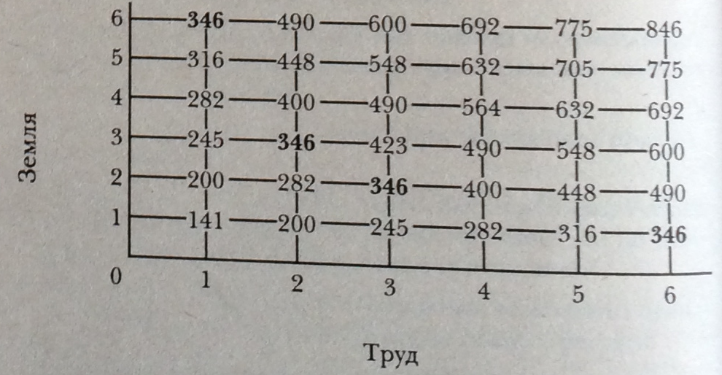
ПРОИЗВОДСТВЕННАЯ ФУНКЦИЯ
Анализ производства и издержек основывается на понятии производственной функции, отображающей максимальные объемы производства, которые можно получить при различ­ных комбинациях факторов производства. В табл. 1 приведен пример производственной функции, характеризующейся неизменным эффектом масштаба. Количество факторов отло­жено на осях, а объемы производства — на пересечениях линий соответствующих значений.
На вертикальной оси обозначено количество земли, от 1 до 6 единиц. На горизонталь­ной — количество фактора труда, также от 1 до 6. Объемы производства, соответствую­щие каждой комбинации этих факторов, находятся внутри таблицы.
Если мы хотим узнать, каким будет объем производства при использовании трех еди­ниц земли и двух единиц труда, то легко находим нужную цифру в сетке на пересечении соответствующих линий — 346 единиц. Подобным образом мы узнаем, что использование трех еди­ниц земли и шести единиц труда позволит произвести q = 600 единицам. Не забывайте, что производственная функция отражает максимально возможный объем производства при определенном уровне развития техники и технологии в данный момент времени.
Табл.1

Slide 58
ЗАКОН УБЫВАЮЩЕГО ПРЕДЕЛЬНОГО ПРОДУКТА
Табл. 1 отлично демонстрирует действие закона убывающей отдачи. Прежде всего вспомним, что предельным продуктом такого фактора, как труд, является прирост про­дукции, вызванный применением дополнительной единицы труда, при условии, что ко­личество земли и других факторов остается неизменным. В любой ячейке табл.1 мы мо­жем найти предельный продукт труда, если вычтем из объема производства его значение справа в той же строке. Следовательно, если есть две единицы земли и четыре единицы труда, то предельный продукт, вызванный привлечением еще одного работника, составит 48 (448 400 во второй строке).
Под предельным продуктом земли мы понимаем увеличение объема производства, вызванное добавлением одной единицы земли при условии, что количество труда пос­тоянно. Его можно рассчитать, сравнив смежные значения в одной из колонок таблицы. Значит, если мы возьмем две единицы земли и четыре единицы труда, то предельный про­дукт земли находится в четвертой колонке (490 - 400 = 90).
Используя ту же табл. 1, не составит труда подсчитать предельный продукт каждого из двух факторов, сравнивая соседние значения в колонках и строках.
Ну вот, теперь мы знаем, что такое предельный продукт фактора. Сформулируем закон убывающей отдачи: увеличение количества одного из факторов при постоянных значениях других факторов повлечет за собой, по крайней мере с некоторого значения, уменьшение предельного продукта данного фактора.
Чтобы увидеть это воочию, посмотрим снова на таблицу. Будем двигаться вдоль одной строки. В этом случае количество земли будет постоянно и равно, например, двум едини­цам. Следите за изменениями количества труда от одной до двух единиц, от двух до трех и т.д. Что происходит с q при этих изменениях?
Если количество труда увеличивается от одной до двух единиц, объем производства воз­растает с 200 до 282 единиц, т.е. на 82 единицы. Но следующая единица труда увеличивает производство только на 64 единицы: 346 - 282. Другими словами, видим явное подтверж­дение убывающей отдачи. Последующие единицы труда спровоцируют увеличение произ­водства на 54,48 и 42 единицы соответственно. Можете сами убедиться, что закон действует и для других значений, а также в том случае, когда изменяется количество земли, а количес­тво труда постоянно.

Slide 59
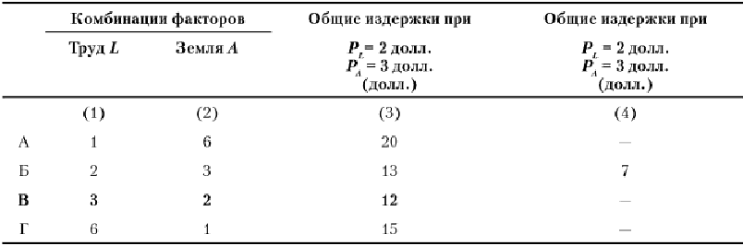
На данном примере можно подтвердить наше интуитивное предположение о законе убывающей отдачи: закон начинает действовать из-за уменьшения количества постоянно­го фактора по отношению к переменному фактору. В соответствии с вышеизложенным, на каждую новую единицу переменного фактора приходится все меньшее количество постоян­ного фактора. Поэтому нет ничего удивительного в том, что предельный продукт убывает.
Если данное объяснение истинно, то объем производства должен возрастать пропорцио­нально при одновременном увеличении количества обоих факторов. Если количество труда увеличивается от одной до двух единиц и количество земли возрастает от одной до двух еди­ниц одновременно, то мы должны получить тот же прирост производства продукции, что и при одновременном увеличении количества обоих факторов с двух до трех единиц. Проверим наши рассуждения по табл. 1. В первом случае произойдет смещение от 141-й до 282-й, во втором — от 282-й до 423-й, т.е. имеет место одинаковый прирост, равный 141 единице.
Допустим, предприятие решило произвести 346 единиц продукции. Оно может воспользоваться любой из четырех комбинаций ресурсов А, Б, Б или Г. По мере продвижения к концу этого списка, для производства потребуется большее количество труда и меньше земли.
Табл.2

Slide 60
Комбинация факторов производства, минимизирующая издержки для данного объема производства
Числовая производственная функция позволяет нам увидеть множество решений, на основе которых можно произвести данный объем производства. Но что же выбрать? Если мы хотим произвести q = 346, нам подойдет не менее четырех различных комбинаций количества земли и труда, обозначенных А, Б, В и Г в табл. 2.
По мнению инженеров, любая из этих комбинаций подходит для производства 346 еди­ниц продукции. Однако менеджер, заинтересованный в том, чтобы минимизировать изде­ржки, стремится найти такую, которая позволит ему сделать это.
Предположим, что труд можно приобрести но цене 2 долл., а землю — 3 долл. Общие издержки при данных факторных ценах указаны в столбце (3) табл. 2. Для комбинации А общие издержки на землю и труд составляют 20 долл., или (1 x 2 долл.) + (6 х 3 долл.). Издержки для комбинаций Б, В и Г будут равны 13; 12 и 15 долл. соответственно. При данных ценах на факторы производства комбинация В позволит произвести желаемый объем с наименьшими издержками.
При изменении хотя бы одной из цен равновесное соотношение факторов видоизменится так, чтобы использовать как можно меньшее количество того фактора, цена которого возрос­ла на большую величину. (Вы не находите, что это очень напоминает эффект замещения, с которым мы познакомились при анализе потребительского спроса в главе 5?) Зная фактор­ные цены, вы можете найти оптимальную, т.е. минимизирующую издержки, комбинацию для данного объема производства, подсчитав издержки при различных комбинациях факторов.

Slide 61
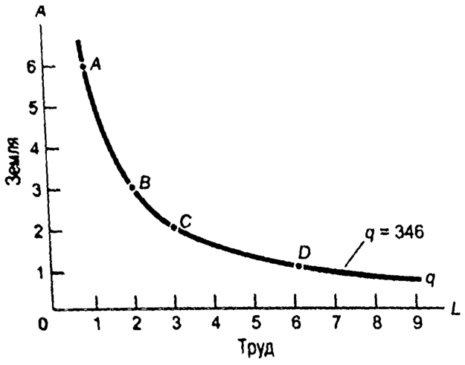
Кривые равных продуктов
Анализ того, как предприятие делает выбор оптимальной комбинации факторов производства с целью минимизации издержек можно сделать более наглядным с помощью графиков. Поэтому мы воспользуемся двумя кривыми: кривой равных продуктов и кри­вой равных издержек.
Используя данные из табл. 1, проведем кривую через все точки, соответствующие q = 346. Эта кривая, которую вы можете увидеть на рис. 1, отражает различные комбина­ции количества земли и труда, позволяющие производить 346 единиц. Она называется кривой равных продуктов, или изоквантой, и аналогична кривой безразличия потреби­теля. Вы можете сами начертить на рис. 1 кривую равных продуктов, соответствующую объему производства 490 единиц, ис­пользовав данные из табл. 1. В действительности же, этих кривых бесконечно много.
Рис.1 Кривая равных продуктов (изокванта). Все точки на кривой равных продуктов соответствуют различным комбинациям земли и труда, которыми можно воспользоваться для производства 346 единиц выпуска.

Slide 62
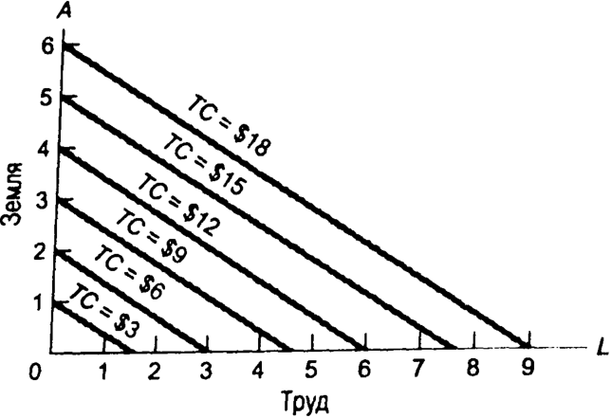
Линии равных издержек
Имея в своем распоряжении данные о ценах на труд и землю, предприятие может оп­ределить общие издержки в точках А, Б, В и Г, так же как и во всех остальных точках кри­вой равных продуктов. Предприятие минимизирует свои издержки, если выберет точку на кривой равных продуктов, в которой общие издержки минимальны.
Для поиска минимизирующего издержки метода производства существует простой способ — построение линий равных издержек (изокост). Они представлены на рис. 2, где несколько параллельных прямых и представляют линии равных издержек при цене труда 2 долл., а земли 3 долл.
Чтобы узнать, чему равны общие издержки в той или иной точке, достаточно посмот­реть на цифру над линией равных издержек, которая проходит через эту точку. Изокосты представляют собой параллельные прямые, так как мы допускаем, что предприятие мо­жет купить любое требуемое количество ресурсов по постоянным ценам. Угол наклона этих линий чуть меньше 45°, так как цена труда P_{L} меньше цены земли Р_{A}. Если быть со­вершенно точными, арифметическая величина наклона каждой изокосты должна быть равна соотношению цен труда и земли, в данном случае P_{L}/P_{A} = 2/3.
Рис.2 Линии равных издержек (изокосты). Каждая точка на линии равных издержек символизирует собой одни и те же общие издержки. Эти линии прямые, поскольку цены на факторы в нашем примере посто­янны, они имеют отрицательный наклон, равный отношению цены труда к цене зем­ли (2 долл./З долл.), следовательно, они параллельны.

Slide 63
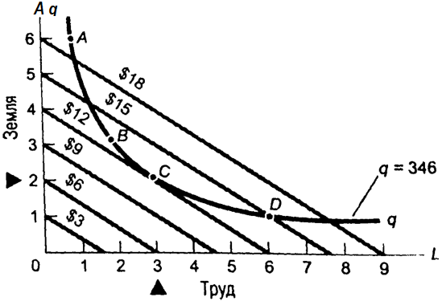
Кривые равных продуктов и линии равных издержек: минимизация издержек в точке касания
Совместив линии равных продуктов и равных издержек, мы определим оптимальную комбинацию, минимизирующую издержки предприятия. Вспомните, что оптимальна та комбинация ресурсов, которая позволит производить данный объем, в нашем случае q = 346, с наименьшими издержками. Чтобы найти такую точку, наложим линию равных продуктов qq на карту изокост, как это сделано на рис. 3. Предприятие будет двигаться вдоль выпуклой кривой, пересекая одну изокосту за другой до тех пор, пока не достигнет линии наименьших издержек. Равновесие достигается в точке В, где изокванта касается (но не пересекает) самой низкой из доступных кривых равных издержек. В этой точке наклон изокванты соответствует наклону изокосты.
Рис. 3. Минимизирующая издержки комбинация ресурсов в точке В. Предприятие стремится минимизировать издержки производства 346 единиц. В поиске оптимальной, при данном условии, комбинации факторов оно движется вдоль своей кривой равных продуктов qq. Нужная комбинация находится на самой низкой изокосте. Точка, в которой изокванта касается самой низкой из изокост (но не пересекает ее), соответствует минимальным издержкам. Условие касания означает пропорциональность факторных цен и предельных продуктов, при условии, что количество предельных продуктов в расчете на каждый доллар факторных издержек равно для всех факторов.

Slide 64
Мы уже знаем, что наклон кривых равных издержек выражается как P_{L}/P_{A.} Какой же тогда наклон у кривой равных продуктов? Вспомните, что наклон кривой в данной точке равен наклону касательной к этой кривой в данной точке. Для изокванты этот наклон является “нормой замещения” двух факторов. Она соответствует отношению предельных продуктов двух факторов производства, а именно MP_{L}/MP_{A}. Аналогичным образом норма замещения двух товаров на кривой безразличия потребителя равна отношению предельных полезностей этих двух товаров(см. Приложение к главе 5).

Slide 65
Условия минимизации издержек
Используя наши графические интерпретации, мы можем определить условия, при ко­торых предприятие минимизирует издержки производства.
Отношение предельных продуктов любых двух факторов должно быть равно отношению факторных цен:
Второе условие производное от первого. Перефразируем его: из приведенного выше равенства следует, что предельный продукт каждого доллара, потраченного на приобретение факторов производства, должен быть одинаковым для всех фак­торов производства:
Однако вам может быть недостаточно теоретических рассуждений. Никогда не забы­вайте о здравом смысле в экономических объяснениях, с учетом которого предприятие стремится распределить свои расходы таким образом, чтобы предельные продукты каж­дого доллара факторных издержек были одинаковыми для всех факторов.

Slide 66
РЕЗЮМЕ ПРИЛОЖЕНИЯ
В таблице, представляющей производственную функцию, перечислены объемы производства, которые реально можно произвести, используя различные комбинации количества земли и труда. Убывающая отдача одного из переменных факторов, при условии постоянства остальных, может быть определена по уменьшению величины предельных продуктов в данной строке или столбце таблицы.
Кривая равных продуктов, или изокванта, отображает альтернативные комбина­ции количества факторов, которые позволяют произвести данный объем произ­водства. Наклон этой кривой, или норма замещения, равна отношению предель­ных продуктов факторов (например, МР_{L}/МР_{A}). Кривые равных издержек являются параллельными прямыми, наклон которых равен отношению факторных цен (например, Р_{L}/Р_{A}). Минимизирующее издержки равновесие достигается в точке, где кривая равных продуктов касается (но не пересекает) самой низкой кривой равных издержек. В этой точке предельные продукты и факторные цены пропорциональны, а предельные продукты каждого доллара факторных затрат равны для всех факторов (например, MР_{L}/МР_{A}).

Slide 67
КЛЮЧЕВЫЕ ПОНЯТИЯ
Кривые равных продуктов (изокванты)
Параллельные линии равных ТС
Норма замещения MР_{L}/МР_{A}
Р_{L}/Р_{A} как наклон линий равных ТС
Условие минимизации издержек: MP_{L}/MP_{A} = Р_{L}/Р_{A} или MР_{L}/Р_{L} = MР_{A}/Р_{A}

Slide 68

ВОПРОСЫ ДЛЯ ОБСУЖДЕНИЯ
Покажите, что рост зарплаты рабочих при неизменной величине земельной ренты сделает наклон изокост более крутым, и точка касания В на рис. 3 переместится на северо-восток — в положение Б — таким образом, что фактор, цена на который снизилась, заменит оказавшиеся более дорогостоящими. Объясните, что произойдет в результате замещения труда капиталом. Должны ли профсоюзные лидеры знать об этой взаимосвязи?
Определите минимизирующую издержки комбинацию факторов на основе про­изводственной функции из табл. 1 и факторных цен, изображенных на рис. 3, при q = 346? Каким будет условие минимизации издержек при тех же ценах факторов производства, если объем производства удвоится, т.е. q = 692? Как это скажется на “интенсивности факторов” или отношении “земля-труд”? Знаете ли вы, почему этот результат будет одним и тем же при любых изменениях объема производства, при неизменном эффекте масштаба?

